Slide 1
O.phon GmbH Servicedienstleistungen im
gesamten Bundesgebiet

Slide 2
Wir stellen uns vor
Notes:
Uwe

Slide 3
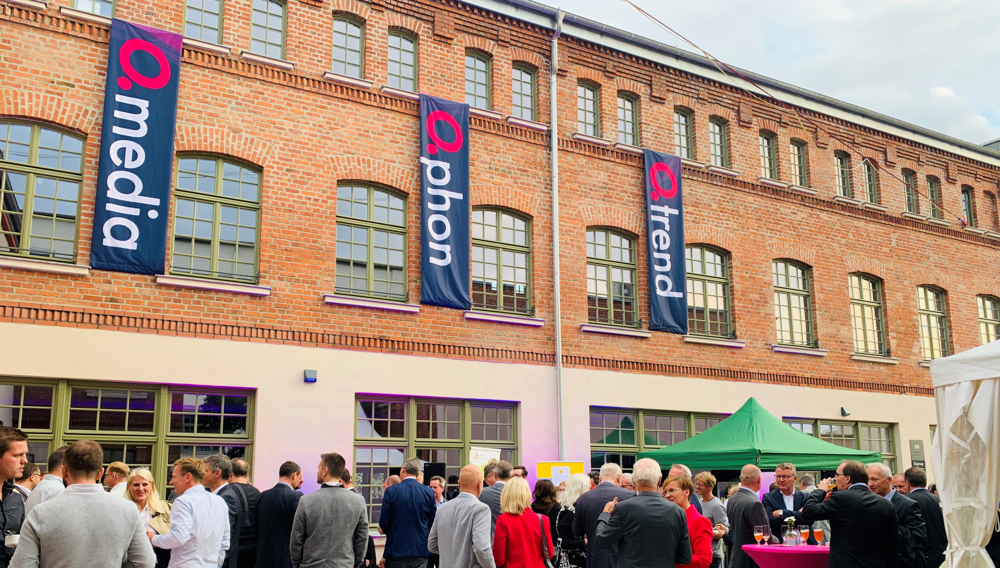
Wir stellen uns vor

Slide 4







Wer sind wir?
O.phon
Als Marketing- & Serviceagentur für ÖPNV, SPNV & Mobilitätsmanagement
Als Markt- & Meinungsforschungsinstitut
Die O.group GmbH bündelt als Dachgesellschaft fünf starke Unternehmen
Als Personal-Dienstleister der O.group-Unternehmensgruppe
Als IT & Technikspezialist
Als klassische Full-Service-Werbeagentur

Slide 5
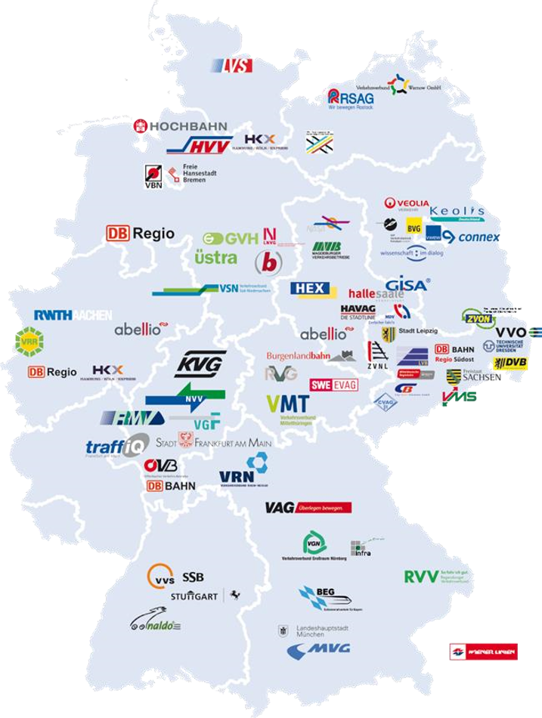








Wer sind wir?
O.phon | Dienstleister für den öffentlichen Sektor
O.phon ist der Dienstleister für Service, Marketing & Vertrieb und seit über 20 Jahren für Auftraggeber der öffentlichen Hand (Länder, Städte, Kommunen) sowie für Partner aus dem Verkehrs- und Mobilitätssektor (ÖPNV & SPNV, Verkehrsverbünde) tätig.
Gemeinsam mit unseren Partnern planen und realisieren wir mit Fachkompetenz, Kreativität & Authentizität effiziente und maßgeschneiderte Lösungen.

Slide 6
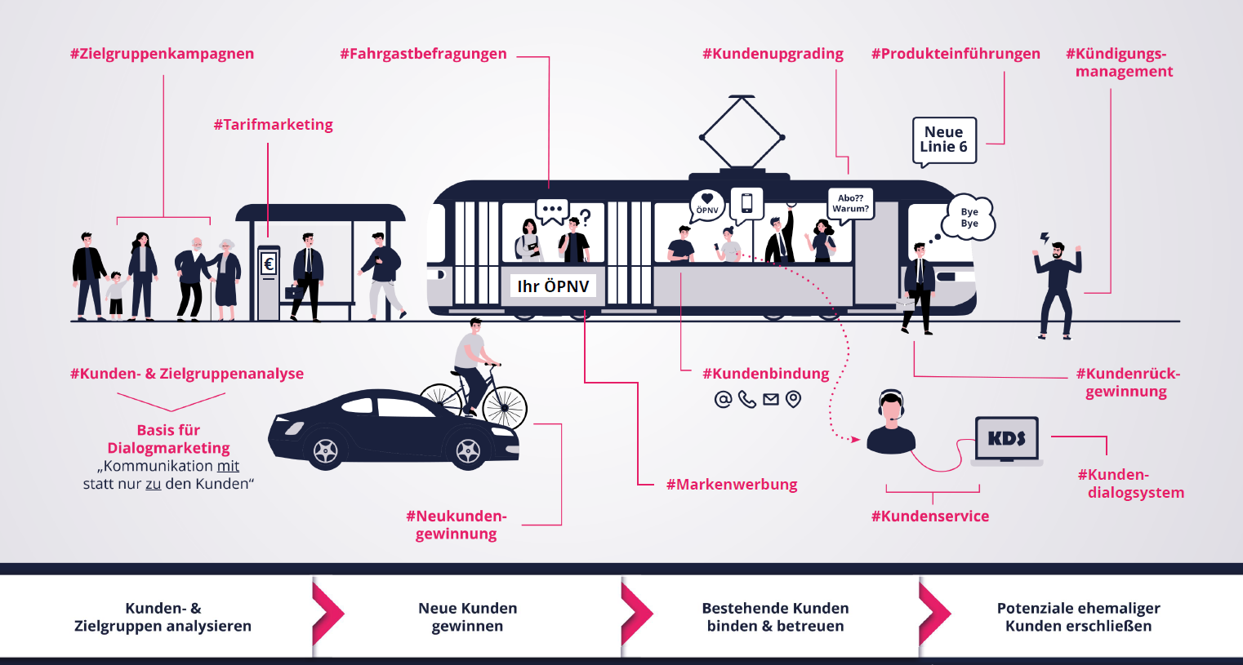
Wer sind wir?
O.phon

Slide 7
Wer sind wir?
O.phon | Eckdaten
Dienstleister für Verkehrsunternehmen seit 1999
Hauptsitz der O.phon GmbH: Weißenfelser Str. 71 in Leipzig
Voll ausgestattetes Service-Center und Telefonstudio mit „Tütelraum“
LetterShop und Druckerei (Seeburgstraße 100, Leipzig)
Anzahl Mitarbeiter: > 170, davon allein 140 Mitarbeiter im Service
Anzahl Warteschleifen: > 100
Anzahl eingehender Transaktionen pro Tag (Peak): >12.000 (18.000)

Slide 8
Wer sind Wir?
O.phon Portfolio | Kundencenter
Wir bearbeiten an 24 Stunden am Tag und 365 Tagen im Jahr
Telefonische Anfragen
Anfragen per Chat
Anfragen per E-Mail
Anfragen in SocialMediaAccounts
Anfragen per VoiceBot
in den Bereichen
Fahrplan- und Tarifauskunft
Flexible Bedienformen
ABO
EBE
Fundsachen
Beschwerden
Störungen
Störungen der Fahrkartenautomaten
Onlineticketshop-Support
First Level Support für Apps
etc.
In Summe über 100 Warteschleifen verschiedener großer und kleiner Verkehrsunternehmen und –verbünde.

Slide 9
Die Herausforderung
Notes:
Doreen

Slide 10
Die Herausforderung.
O.phon
Steigende Herausforderungen in Service-Centern des ÖPNV/SPNV durch:
Seit 2020 stehen die in Deutschland ansässigen ServiceCenter vor den Herausforderungen des mobilen Arbeitens und der damit einhergehenden Mehraffinität zur Freizeit durch vorherige pandemische Einschränkungen
Mobiles Arbeiten oder Telearbeit wurden in vielen AVV‘s und Verträgen unterbunden
Ende 2022 wurde durch den Gesetzgeber das Gehaltsgefüge um 23% erhöht, was zur Folge hatte, plötzliche Personalmehrausausgaben in Millionenhöhe zu stemmen
Verträge mit öffentlichen Auftraggebern sind oftmals 3 – 5 Jahren bindend und Preisgleitklauseln kein Standard

Slide 11
Die Herausforderung.
O.phon
Steigende Herausforderungen in Service-Centern des ÖPNV/SPNV durch:
Damit standen Einnahmen und Ausgaben in Diskrepanz, genauso wie Personalbedarf und Personalfindungs- und -einsatzmöglichkeiten
Randzeiten und Nachtschichtbesetzungen wurden problematisch, gerade für OnDemand-Verkehre/Rufbusse
Eine weitere Problemstellung ergab sich dann gleichfalls durch fehlendes Zugpersonal und Fahrtausfällen und einer zunehmenden Anzahl an Streiks
Call- bzw. Lastspitzen war man durch Wetterereignisse gewohnt
Das 9 Euro Ticket sorgte nachfolgend für 400% Mehrvolumen über Forecast, gleiches galt später für das Deutschlandticket

Slide 12
Lösungsansätze
Notes:
Doreen

Slide 13
Die Lösungsansätze.
O.phon
Lösungsansatz Personal:
Die Einführung von Telearbeit sorgte für drei Mal höhere IT-Ausgaben (1-1, statt 1-3)
Qualitative Betreuung via Webcam, Coachingspielen und Smalltalks und, sofern erlaubt, durch Bildschirm- und Sprachaufzeichnung
Quantitative Betreuung durch schärferes Monitoring von Kennzahlen

Slide 14
Die Lösungsansätze
O.phon
Lösungsansatz Technologie:
Durch unsere hochmoderne Cloudanlage sind wir in der Lage die neuen Betreuungsnotwendigkeiten umzusetzen
Agentenunterstützung durch KI-Wissensdatenbankaufrufe (Agent Assist)
Qualitätsmanagementunterstützung durch Sentimentanalyse, digitale Coachingbögen und –auswertungen, Sprachaufzeichnung für Coaches und Agenten
Monitoring wichtiger KPI‘s:
Agentanwesenheiten (LogIn-Time), Wartezeiten, AHT, RingingTime, Time on Hold, Nacharbeitszeit, ServiceAus, Servicelevel, Erreichbarkeit, eWfm (KQ, UQ), kategorisierte Anrufgründe für Auftraggeber, durch KI erfasste Anrufgründe für adhoc-Steuerung

Slide 15
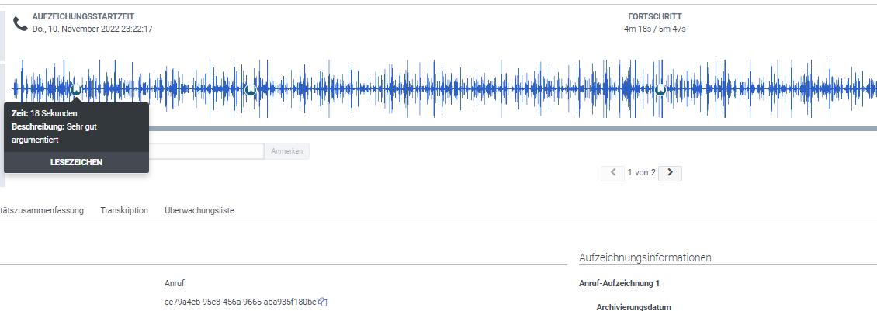
Die Lösungsansätze
Sprachaufzeichnung
Bei vorheriger Kundenzustimmung gibt es auch ebenfalls ein Voicefile im System,
an der der QM auch Tags zur Bewertung hinterlegen kann

Slide 16
Die Lösungsansätze
O.phon
Lösungsansatz Technologie:
Intelligentes Warteschleifenmanagement, durch z.B. automatisierte Rückrufoptionen
Einsatz einer KI-gesteuerten Voice IVR mit zentraler Wissenspflege
Starre Themen wie Deutschlandticketanfragen
Vorqualifizierung des Kunden
Terminvereinbarungen
Auftraggeberspezifische allgemeine Auskünfte zu
Allgemeine Services
Tarifen
Tickets
Weiterleitungen in Fachabteilungen, z.B. Fundsachen, Buchhaltung, …

Slide 17
Die Lösungsansätze
O.phon
Lösungsansatz Technologie:
Nächste Schritte, bereits in Entwicklung und kurz vor GoLive bei unserer „Luna“:
Fahrplanauskunft auf Basis von HAFAS, EVA, hereMaps, BAFAS
ABO-Anfragen in SAP-Systeme
Rufbussystembuchungen für OnDemand-Verkehre via REST-API
Kundenzufriedenheitsbefragungen, Mobilitätsbefragungen, sonstige Umfragen erfassen bzw. Codieren via KI-Bild-Übertragung vom Fragebogen in das Erfassungssystem, sofern nicht bereits per App bzw. Webseitenumfrage erfasst wurde

Slide 18
Die KI – der voice Bot „Luna“

Slide 19
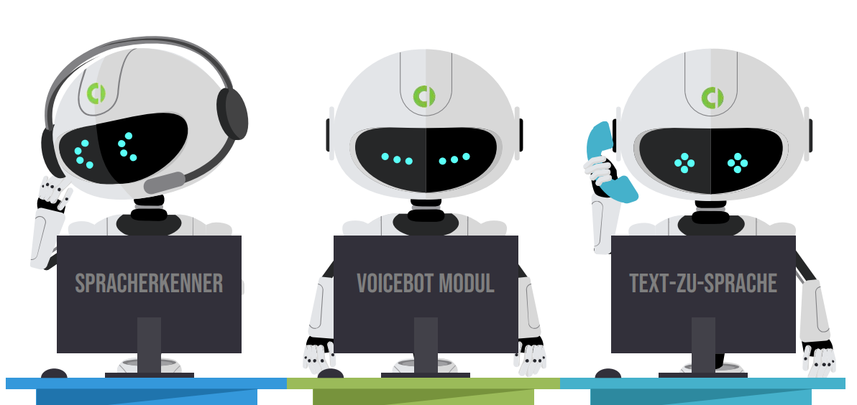
Die KI – der voice Bot
KI ans Telefon gebracht
Für spezifische Anwendungsfälle konfigurierbar

Slide 20
NLU, KI, Bot
Funktionsweise
Funktionsweise am Beispiel Hotline:
Intelligentes Warteschleifenmanagement, durch z.B. automatisierte Rückrufoptionen
Kunde ruft an und stellt seine Frage
Routing über SIP-Trunk zum Telefonanlagen-Call-Flow
Übergabe an Bot gemäß Flow
Bot transkribiert Sprache zu Text und bewertet Kontext und Semantic
Abfrage mit nicht rücküberspielter GPT 3.5 turbo Schnittstelle und hinterlegten Handlungsanweisungen, sowie eigener Zusatz-FAQ

Slide 21
NLU, KI, Bot
Funktionsweise
Erstellt Antwort und transkribiert Text zu Sprache über AWS Polly neural oder Microsoft Azure KI Speech Studio (je nach stimmlichem Kundenwunsch
KI antwortet Kunden am Telefon
Auftraggeberspezifische allgemeine Auskünfte zu
Diese 3 Sekunden werden überbrückt durch vorab eingestellte individuelle Musik, damit der Anrufende keine „Stille“ erfährt

Slide 22
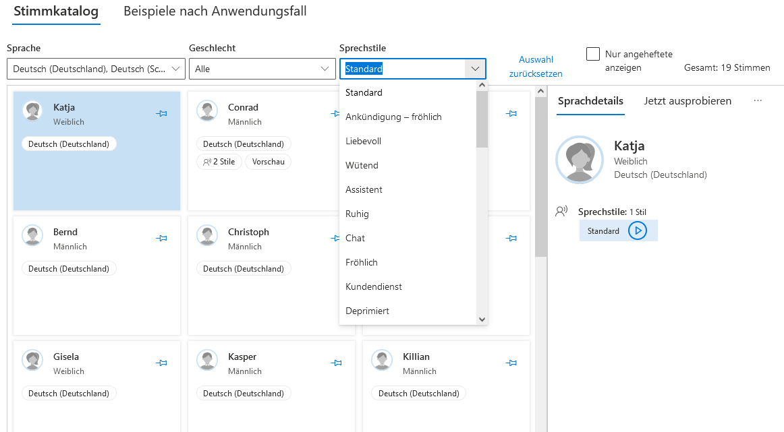
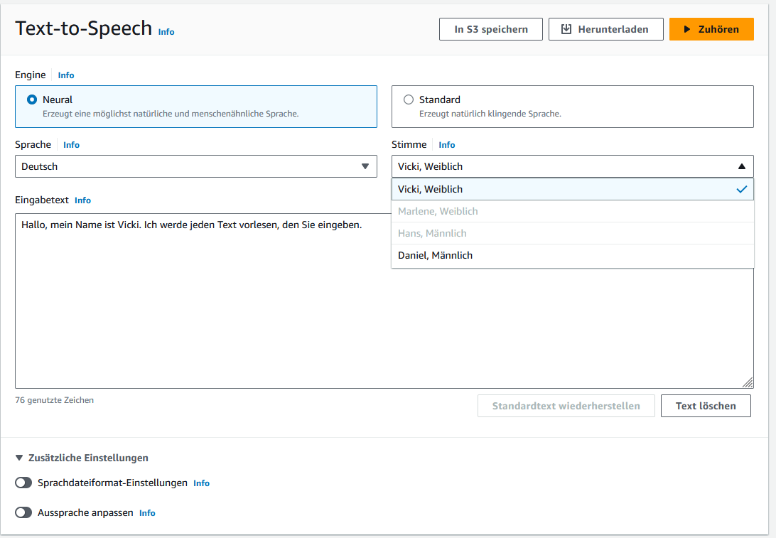
NLU, KI, Bot
Stimmenkatalog mit Stil, Sprache und Geschlecht

Slide 23
NLU, KI, Bot
Qualitätskontrolle
Sicherstellung vorgegebener inhaltlicher Faktoren
Tägliche Überarbeitung der FAQs (Mehraugenprinzip)
Mitlesen der Transkripte
Bewertung sowohl fachlich als auch kommunikativ, von Germanistikstudenten und Fachansprechpartnern
Einsatz vom Promptern

Slide 24
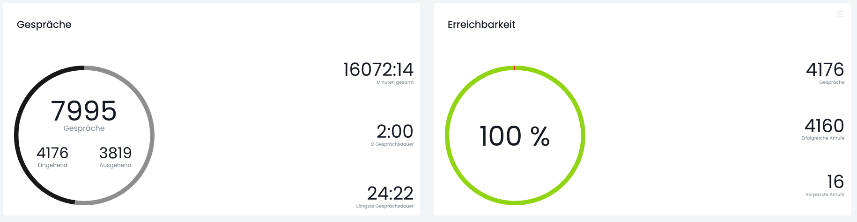
NLU, KI, Bot
Qualitätskontrolle
Sicherstellung vorgegebener Kenndaten
Die KI:
Kennt keine Wartezeit und keine Warteschleife
Ist immer freundlich (wenn wir das möchten)
Berät zuverlässig nach definierten Vorgaben (zentral gepflegtes Wissen

Slide 25
NLU, KI, Bot
NLU, KI, Bot
Luna von O.phon:
Hervorragend geeignet für das Abfangen temporärer kurzfristiger Peaks, wofür sonst Personal nötig wäre
Einfaches Abbilden immer wieder gleichlaufender Szenarien
Erspart Recruiting- und Lohn-Nebenkosten, sowie Umlagen von Produktivkräften
Zentral gepflegtes Wissen und keine Einzelcoachings mehr
Immer freundlich, immer erreichbar, keine Wartezeiten mehr
Vorqualifizierung für menschliches Personal, zur Reduktion von produktiver Arbeitszeit
Geschwindigkeit beim Anlernen, z.B. FAQ-Webseite zwischen 24 Minuten und 4,5 Stunden vollständig gecrawlt

Slide 26
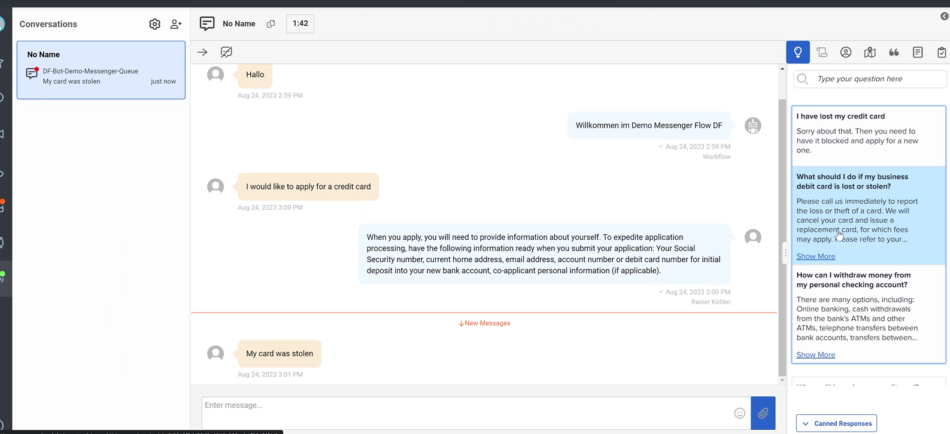
NLU, KI, Bot
Bot
Gleiche Wissensdatenbank in Echtzeit für Agenten am Telefon bzw.
Chat verfügbar mit automatisierten Antwortvorschlägen

Slide 27
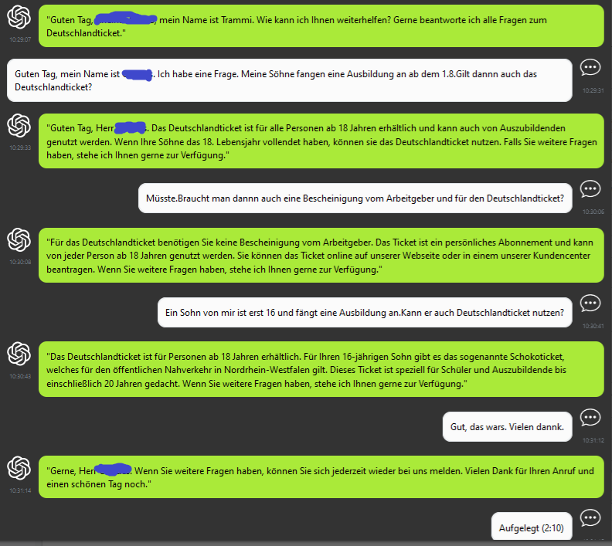
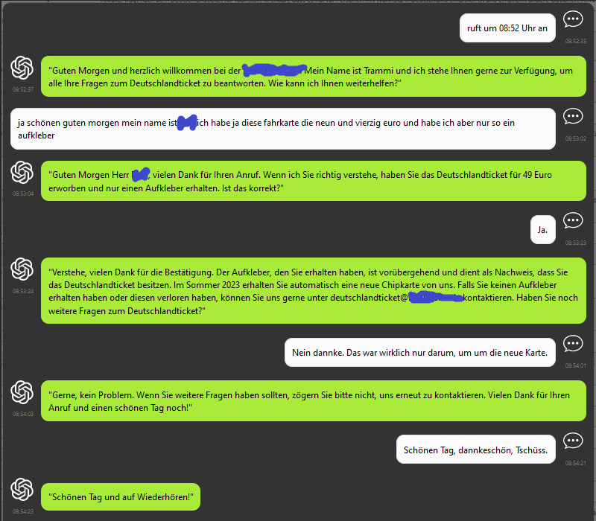
NLU, KI, Bot
Echtzeitgesprächstranskript
Jeder Call und jeder Chat ist live und sofort mitlesbar

Slide 28
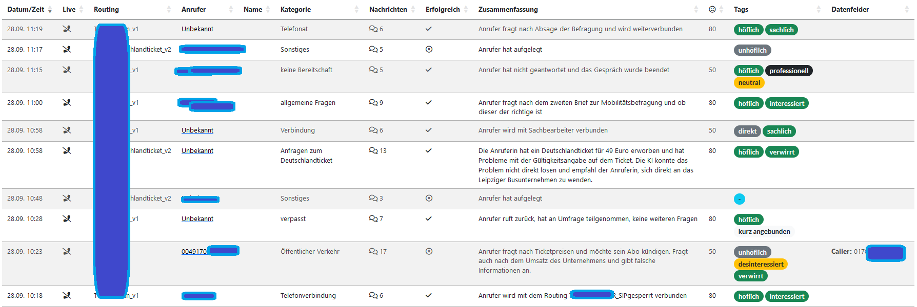
NLU, KI, Bot
Bewertung
Semantische und thematische Bewertung nach Callende

Slide 29
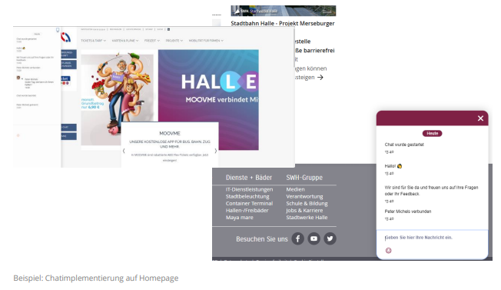
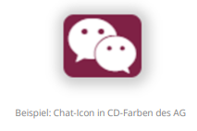
NLU, KI, Bot zusammen mit unserer Telefonanlage
Beantwortung von Kundenanfragen per Chatfunktion
Anpassungsmöglichkeiten
Chat Fenster angepasst an Gesamtauftritt
Individuelles Chat-Icon
Einblenden von Datenschutzhinweisen

Slide 30
Offene fragen
Luna in Zahlen
332.500 KI-Transaktionen je Monat
Fallabschlussraten je Thema zwischen 4,69% und 64,87% je Thema
Vorqualifizierung durchschnittlich 94%
100% Wissenstransfer zum Agenten in Echtzeit
Erreichbarkeit 98,3% im 24/7/365 Betrieb
Wartezeit: 0 Sekunden
Bis zu 33% aller Transaktionen bei Auftraggebern sind Fahrplanauskünfte und damit automatisierbar

Slide 31
Offene Fragen

Slide 32
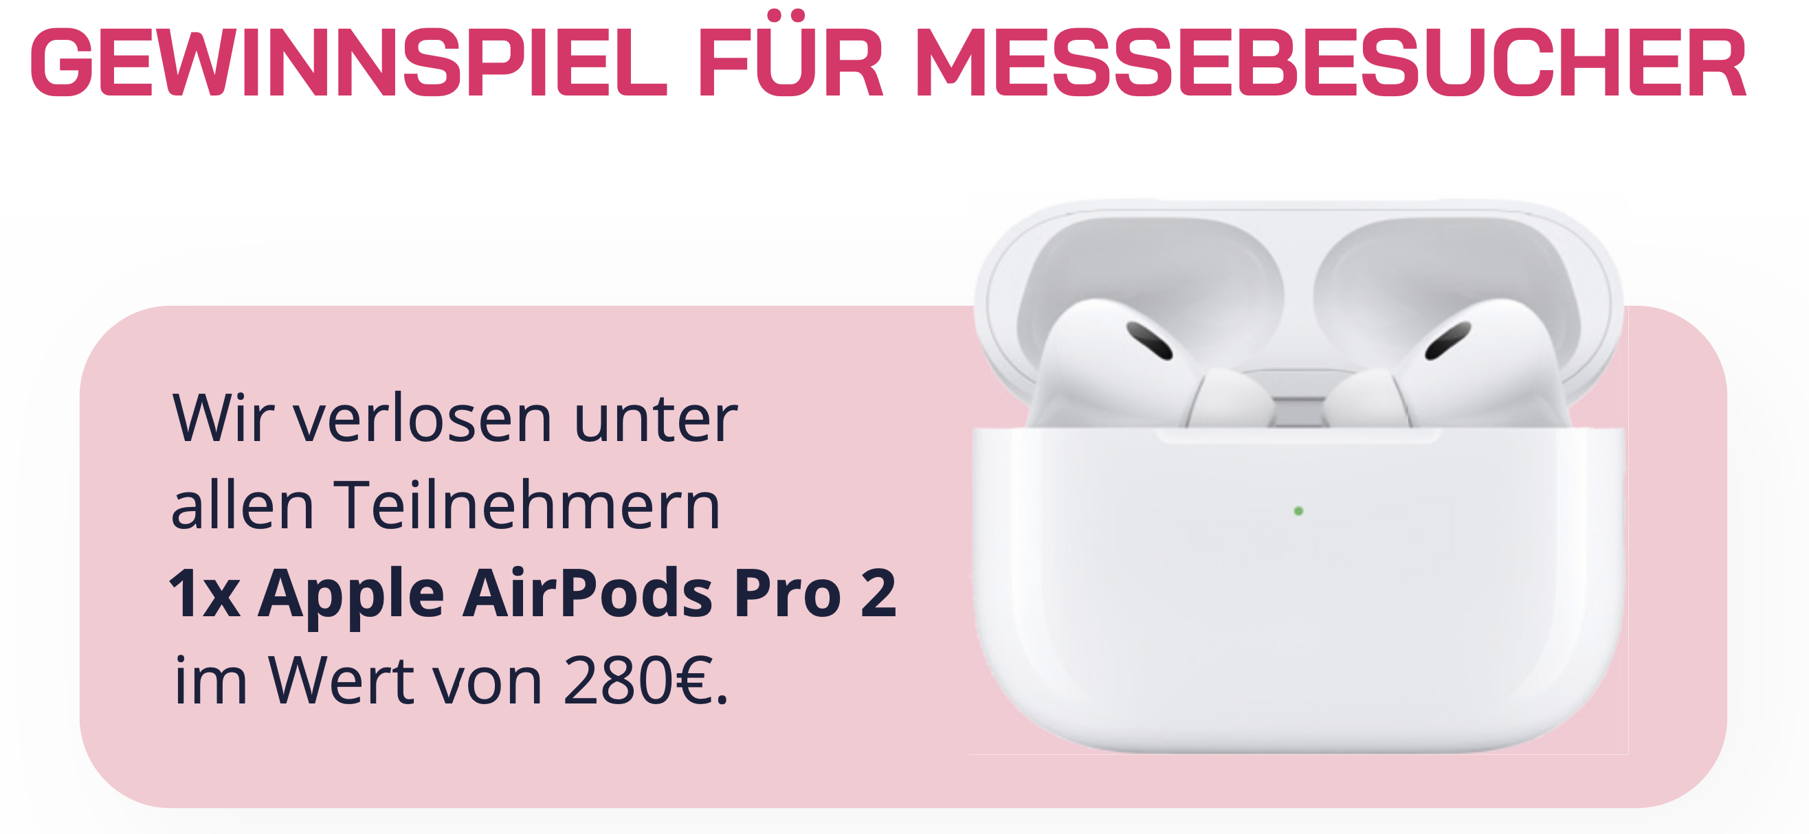

Die Herausforderung.
O.Phon
https://phon.ogroup.de/voice-bot/

Slide 33
Offene fragen
Offene Fragen?
Ich möchte den VoiceBot live hören?
+49 341 91 35 – 5888 (nur mit Testdatenbank!)
…
…
…

Slide 34
Vielen Dank für
ihre Aufmerksamkeit!

Slide 35
So erreichen sie uns
Kontakt
Ihr Ansprechpartner
Daniel Kubein Head Of Operations and Performance / Prokurist
O.phon GmbH / O.people GmbH Weißenfelser Straße 71, D-04229 Leipzig
Telefon Daniel Kubein: +49 341 91 35 – 174 Telefon Luna als TestBot: +49 341 91 35 – 5888 Fax: +49 341 91 35 – 100 E-Mail: daniel.kubein@ogroup.de
http://phon.ogroup.de und https://people.ogroup.de

